Slide 1
Освещаем квартиру- бережем природу
Выполнили студенты
ГПОУ ЯО «Ярославского автомеханического колледжа»
Березин А.В, Березкин А.Н., Соколов А.С.
Руководитель проекта Ларина В.Д., Скворцова С.А.

Slide 2
Цели и задачи:
Основываясь на проведенном эксперименте:
Оценить преимущества и недостатки разных типов осветительных приборов.
Определить затраты на освящение помещений различными лампами
Сравнить затраты и выбрать наиболее экономичного типа лампы.
Посоветовать выбор наиболее качественной лампы для использования в быту.

Slide 3
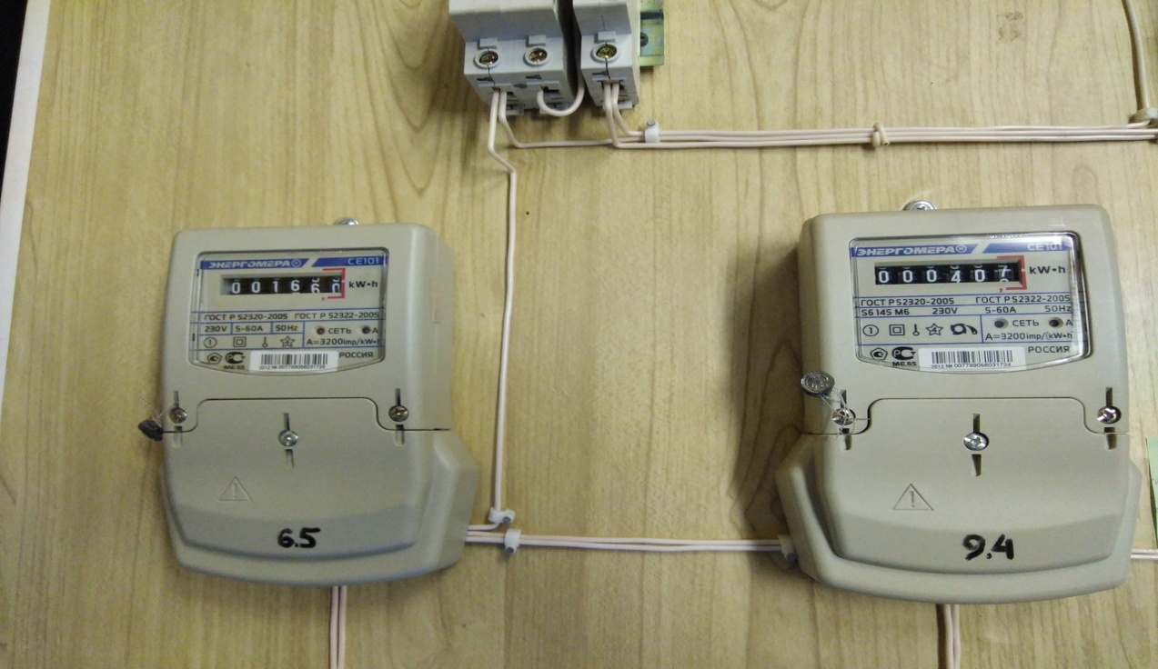
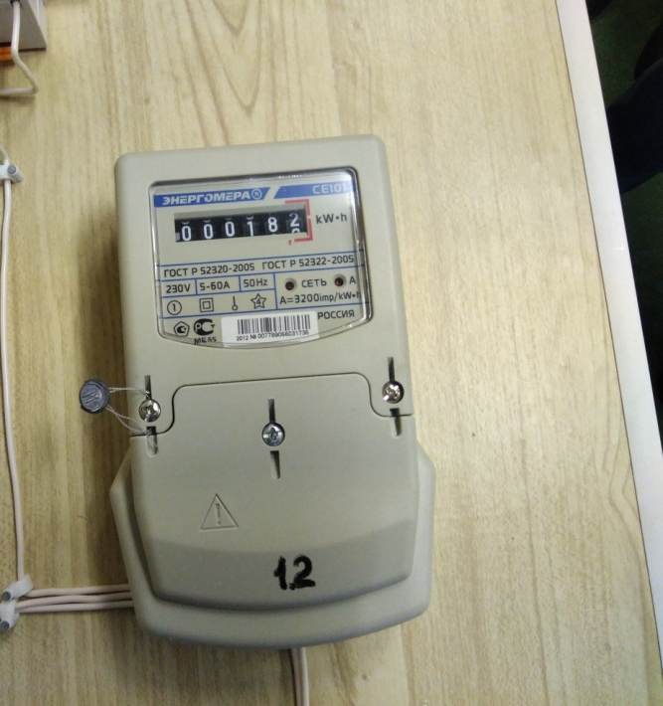
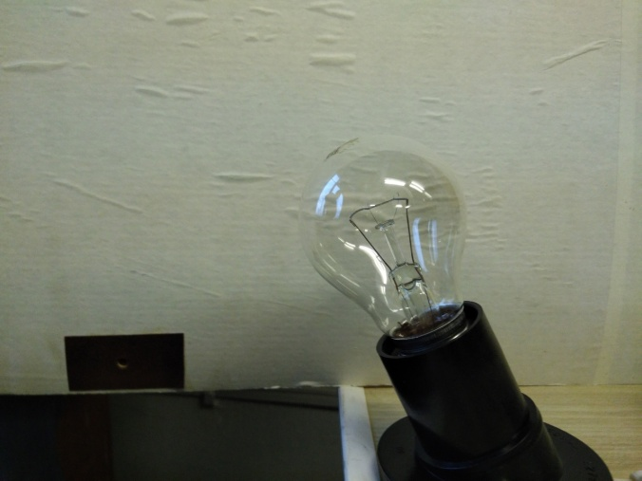
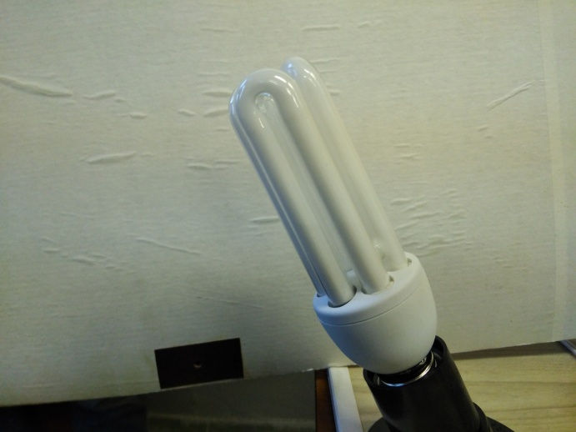
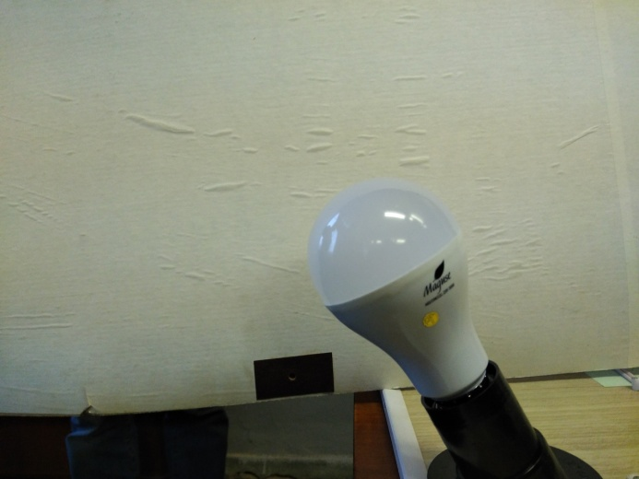
Лампы, используемые в эксперименте

Slide 5
Окупаемость
ЛН | ККЛ | LED
Мощность – 95Вт | Мощность – 20Вт | Мощность – 11Вт
Стоимость 1кВт*ч – 3,3руб.

Slide 6
Затраты на электроэнергию
203,47
23,56

Slide 8
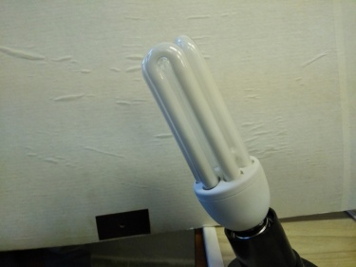
Стоимость | 15 руб. | 150 руб. | 278 руб.
Срок службы | до 1000 ч. | до 10000 ч. | до 50000 ч.
Пульсация | 15-25% | 5-15% | 0-5%
Потребленная электроэнергия за 655ч. | 62,2 кВт | 9,8 кВт | 7,2 кВт
Частота замены ламп | 4 раза в год | 1 раз в год | 1 раз в 5 лет
Содержание ртути | нет | да | нет
Перепад напряжения | 220-240 В | 220-240 В | 80-280 В

Slide 9
ВЫВОД:
Экономия электричества в итоге приводит к двум хорошим вещам: уменьшение эффекта глобального потепления, а также сохранение ваших сбережений в течение длительного времени.

Slide 10
Спасибо за внимание!!!

